Slide 1
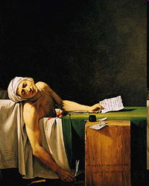
Smrt autora
Terezie Smejkalová
14. 3. 2011

Slide 2
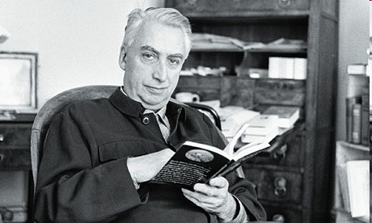
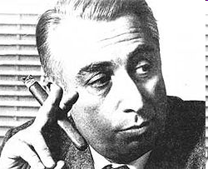
Roland Barthes: Smrt autora (1967)

Slide 3
vztah autora a jeho textu
Filosofická otázka nebo metodologické stanovisko v rámci literární teorie ?

Slide 4
1. úmysl autora
autoro-centrické čtení
→ „Co tím chtěl básník říci?"
    „Pan profesor nutí dítka, aby svými slovy prostými a nehledanými vysvětlila, co vlastně chtěl básník říci, ačkoli je veřejným tajemstvím, že básník to obyčejně sám neví. Básník si prostě jen tak prozpěvuje…“. J. Žák: Študáci a kantoři (Praha 1968, 58-59)
→ intencionalistický klam/omyl ("intentional fallacy")

Slide 5
1. úmysl autora
Vztah úmyslu autora a smyslu/významu textu:
  úmysl/záměr autora není adekvátní textu
  text sám nemusí být adekvátní úmyslu, se kterým byl vytvořen
→ Northrop Frye: „ne co tím chtěl autor říci, ale co říká text"

Slide 6
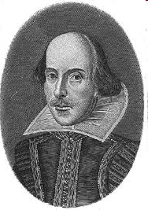
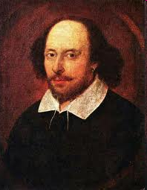
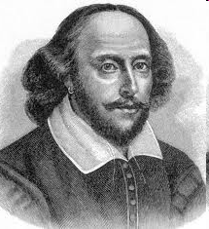
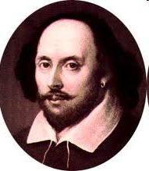
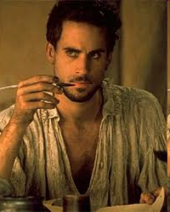
1. úmysl autora
pouze jeden autor?
  Shakespeare
  redakce textů
  (J. Stillinger: „Multiple authorship“)

Slide 7
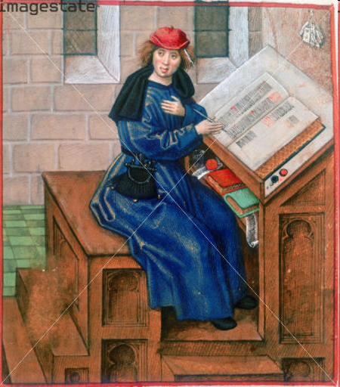
1. úmysl autora
co se může stát, když úzce spojím autora s textem?
  1. jméno jako záruka (ne)kvality
  2. osobnost se promítá do textu (?)
  …

Slide 8
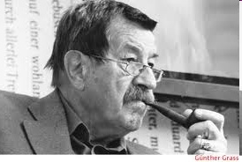
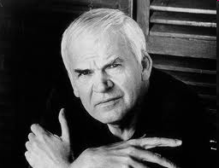
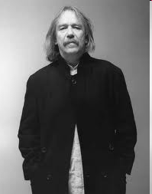
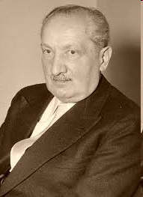
1. úmysl autora

Slide 9
1. úmysl autora
Otázka původce textu:
- Barthes: „modern scriptor“
- „implied autor“ (Booth)
- „autor-function“ (Foucault)
- „apparent artist“ (Walton)
- „postulated autor“ (Nehamas)

Slide 10
2. smysl textu
Co získáme, když text od autora oddělíme?
→ text je jazykový výtvor
→ otevření možných významových polí
→ "ne člověk, ale řeč/jazyk mluví"

Slide 11
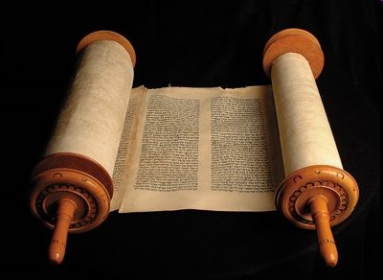
2. smysl textu
nebezpečí dezinterpretace
biblický příklad:
Příběh o Ónanovi (1M 38,8-9).

Slide 12
2. smysl textu
nebezpečí dezinterpretace
biblický příklad:
Příběh o Ónanovi (1M 38,8-9).
→ nejedná se o delikt sexuální,
ale MAJETKOVÉ povahy

Slide 13
2. smysl textu
rozplynutí významu?
Interpretativní universalismus: realitu vnímáme pouze skrze jazyk => skrze interpretaci
J. Derrida: „Mimo text není nic."

Slide 14
2. smysl textu
Co získáme, když (metaforicky) zabijeme autora?
  →vyhneme se nebezpečí záměny záměru autora se smyslem/významem textu
Musíme autora zabíjet?
S. Burke: zabitím autora se snažíme vyhnout devalvaci jazyka na pouhý nástroj
→ Odpojíme-li text od jeho referenciality, můžeme jeho autora nechat žít a vzkvétat…například jako objekt životopiseckého potěšení

Slide 15
3. důraz na čtenáře
proces čtení je interakcí mezi čtoucí osobou a textem
významové hranice textu vždy prochází příjemcem
Barthes: „Text je jednotou, která neleží ve svém původci, ale ve svém cíli - čtenáři.“
J. Boyd White: „Jak by ideální čtenář zamýšlený (a konstituovaný) tímto dokumentem tomuto textu rozuměl?“

Slide 16
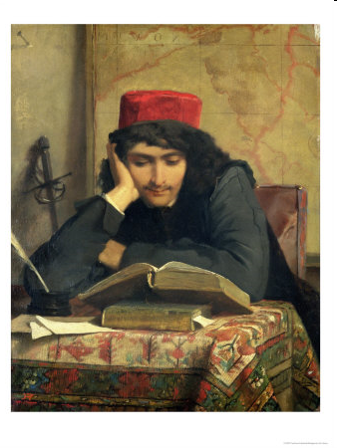
3. důraz na čtenáře
„předpokládaný čtenář“
literární dílo nemusí "fungovat"
(je kvalita textu inherentní textu samotnému?)
Barthes: ideální čtenář, právě kvůli kterému je třeba odstranit autora
(není konstantní, ale mění se v kultuře a v čase)

Slide 17
4. právní texty
kdo je autorem zákona?
zákonodárce jako fiktivní autor
hledání záměru zákonodárce?
- historický výklad
- doufáme v „božský“ záměr zákonodárce
hledání smyslu/významu = účelu zákona
- teleologický výklad

Slide 18
5. …na závěr
19. století zabilo boha, 20. století autora
(podle tohoto přístupu) - autor NENÍ konečnou instancí…významy textu se mění podle společenské a kulturní situace
→ „co tento konkrétní text říká teď a tomuto čtenáři?“
teleologický výklad tak do určité míry naplňuje tyto představy: odstraňuje úmysl zákonodárce z textu zákona
konstruktivní zjištění?

Slide 19
Literatura:
Barthes, Roland: “The death of the Autor” (from Image, Music, Text, 1977)
Burke, Sean. The Death and Return of the Author. Criticism and Subjectivity in Barthes, Foucault and Derrida. Edinburgh: Edinburgh University Press, 1992, 1998.
Kubínová, Marie: Text v pohybu četby. (úvahy o významové a komunikační povaze literárního díla). Praha: Academia, 2009.
Pokorný, Petr. Hermeneutika jako teorie porozumění od základních otázek jazyka k výkladu Bible. Praha: Vyšehrad, 2005
Stillinger, Jack. Multiple authorship and the myth of solitary genius. Oxford: Oxford University Press, 1991.
White, James Boyd: “Law as Language: Reading Law and Reading Literature”. In 60 Tex. L. Rev. 415 1981-1982.
terezie.smejkalova@law.muni.cz

